Slide 1
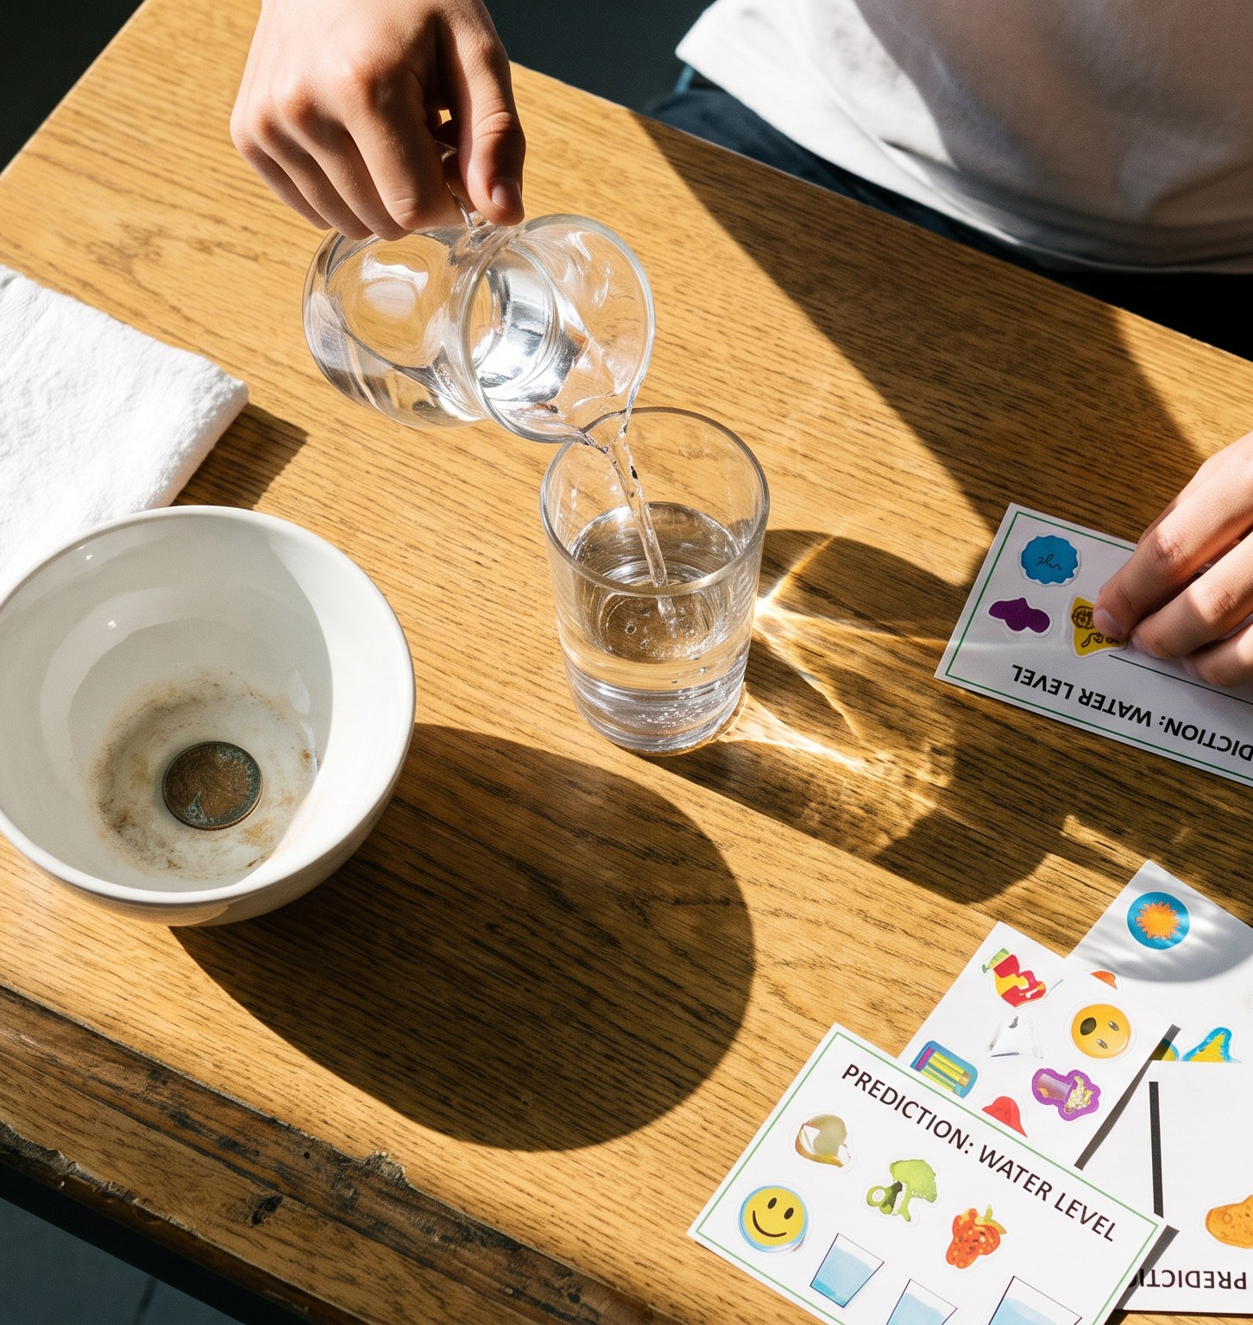
任務四・光的折射｜第 3 節
折射
動手做！
今天的目標：自己做出「吸管斷掉」「硬幣浮上來」，說出光在水面折一下。
乙班｜10/14（三）第 4 節

Slide 2
今天的流程
先猜→動手做→改答案→生活結案
🧘 心情打卡
🚆 折射環島搶答
1
6
🎵 MV〈折一下 Snap!〉
📝 學習單
2
7
🔎 折射偵探守則
🏆 結案報告
3
8
✋ 動手做三個實驗
🌙 謝幕打卡
4
9
🏙️ 光線小鎮・折射任務
5
點任何一列可以直接跳過去

Slide 3
複習：折射偵探守則
流程
為什麼眼睛會被騙？
眼睛
1
光走直線
一直往前走
折一下！
碰到水面，折一下
空氣
2
換個方向，再繼續直直走
水
看起來的魚
3
眼睛以為光是直直來的
所以東西看起來「跑位置」
真的魚

Slide 4
動手做之前
流程
偵探的三個約定
💧
🔦
👫
水不打翻
手電筒不照眼睛
兩人一組，輪流做
打翻了說一聲，用抹布擦乾就好
只照水、照桌子
一個人做，一個人看，再交換
每個實驗都是：先猜 → 動手做 → 改答案（猜錯沒關係，換一張貼紙）

Slide 5
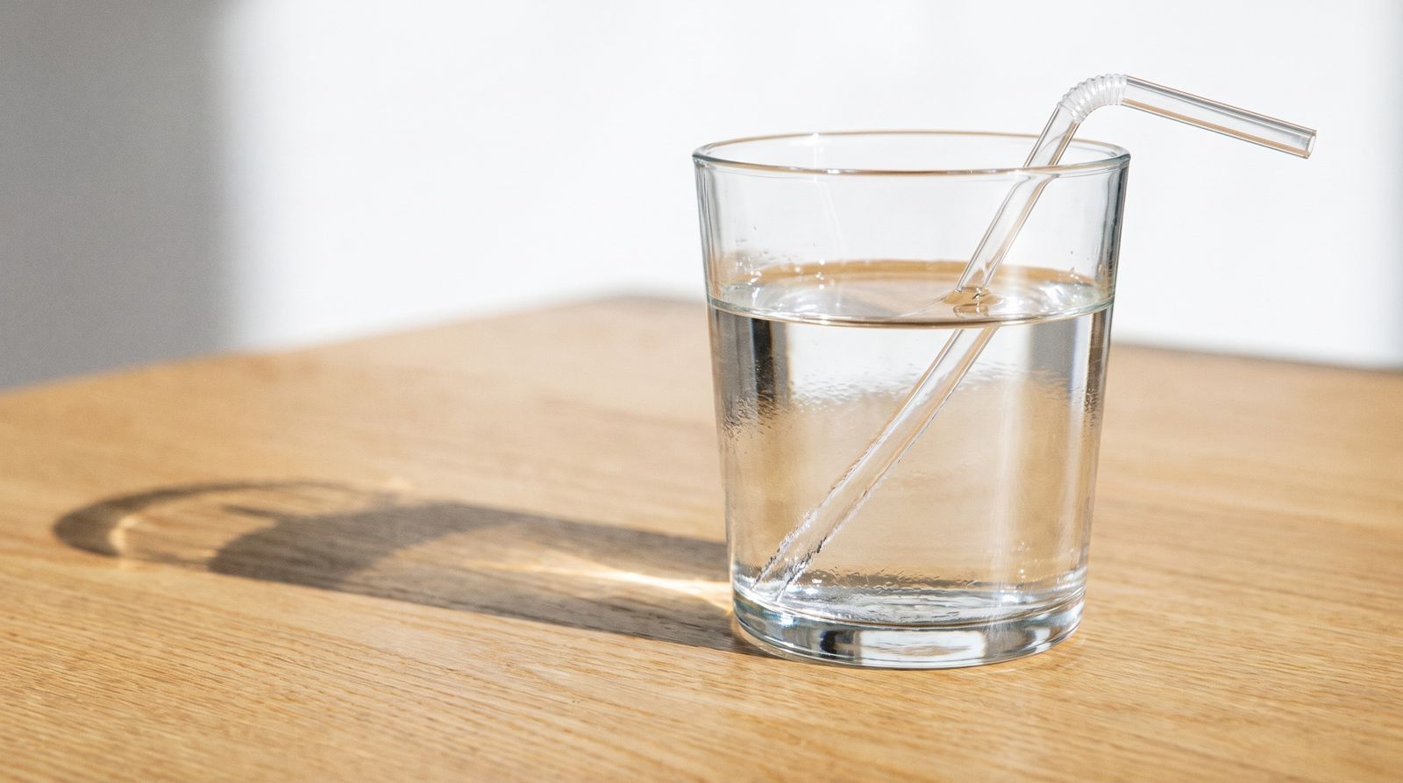
流程
實驗 1｜先猜
🧋 吸管
吸管放進水裡，
從旁邊看會怎樣？
✓
在水面看起來斷掉
A
還是直直的
B
動手做看看 →

Slide 6
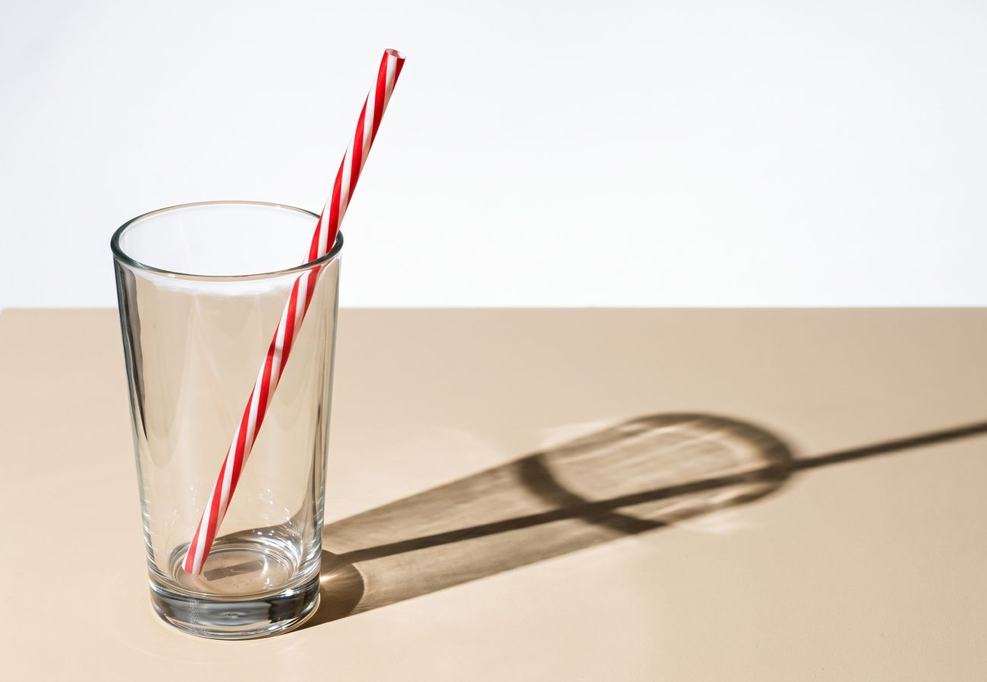
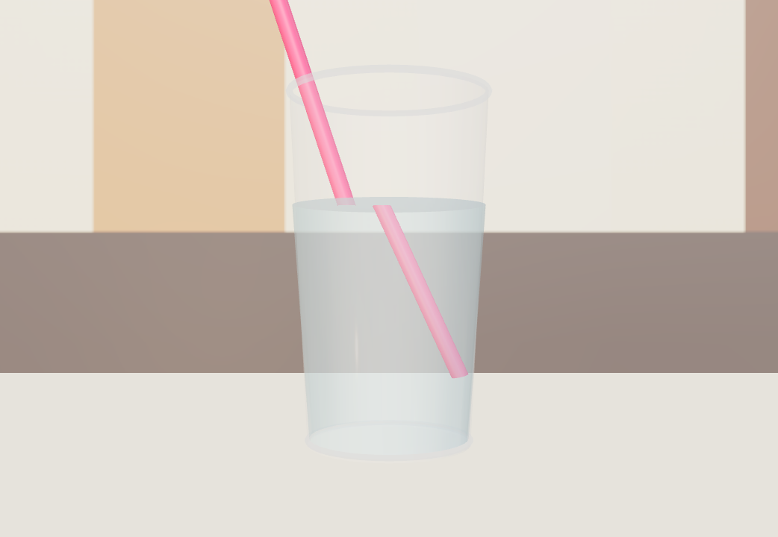
實驗 1｜動手做
流程
吸管斷掉了嗎？
1
2
3
杯子倒水到一半
吸管斜斜放進去
蹲低，從旁邊看
看起來在水面斷掉——拿出來還是直的！光在水面折一下。

Slide 7
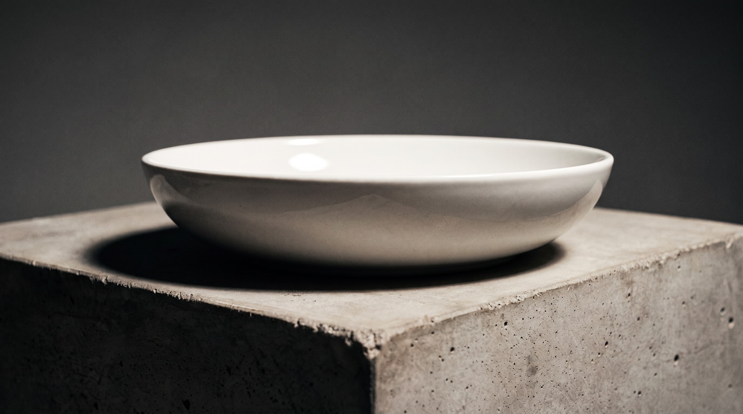
流程
實驗 2｜先猜
🪙 硬幣
退到剛好看不到硬幣，
倒水以後呢？
✓
看得到了
A
還是看不到
B
動手做看看 →

Slide 8
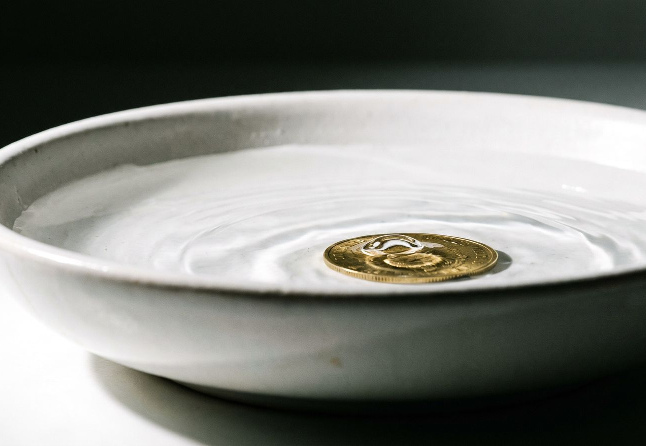
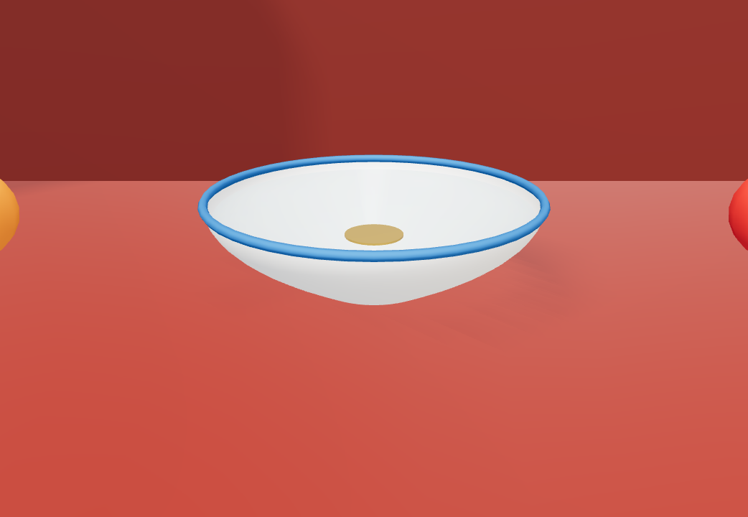
實驗 2｜動手做
流程
硬幣浮上來了！？
1
2
3
硬幣放碗底，慢慢往後退，退到剛好看不到
眼睛不動，同學慢慢倒水
看到了！硬幣「浮」上來
硬幣沒有動！光在水面折一下，硬幣看起來變高了。

Slide 9
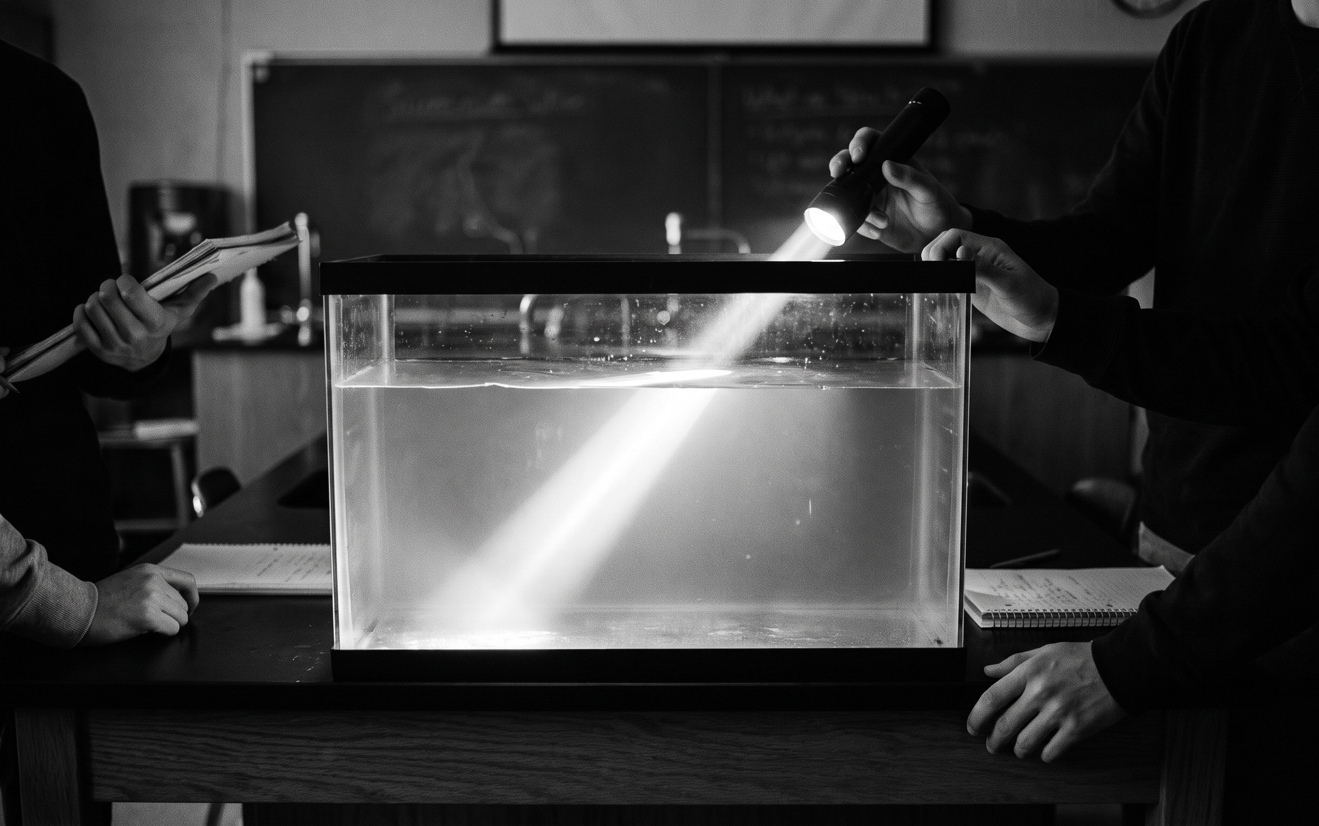
實驗 3｜老師示範
流程
看見光「折一下」
1
關燈前，老師說「3、2、1」
2
手電筒斜斜照進加了牛奶的水
3
看光在水面怎麼走
光是「彎彎地轉彎」，還是「折一下」？

Slide 10
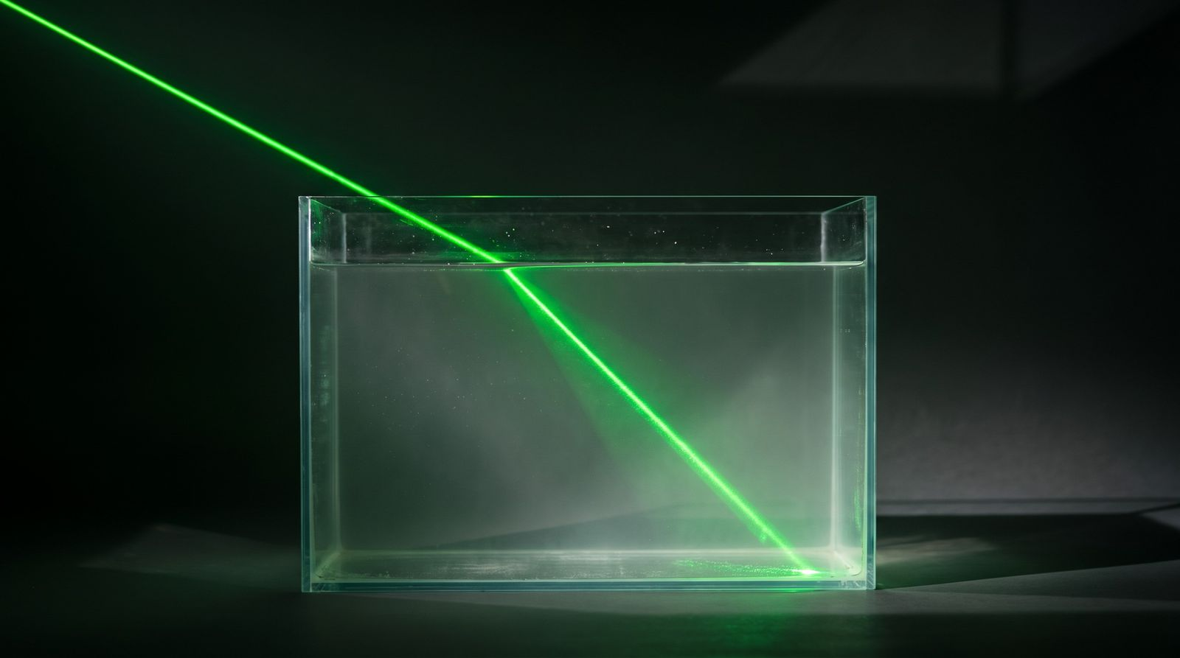
實驗 3｜證據
流程
折一下！
光走直線，碰到水面折一下，再繼續直直走。
不是彎彎地轉彎喔！

Slide 11
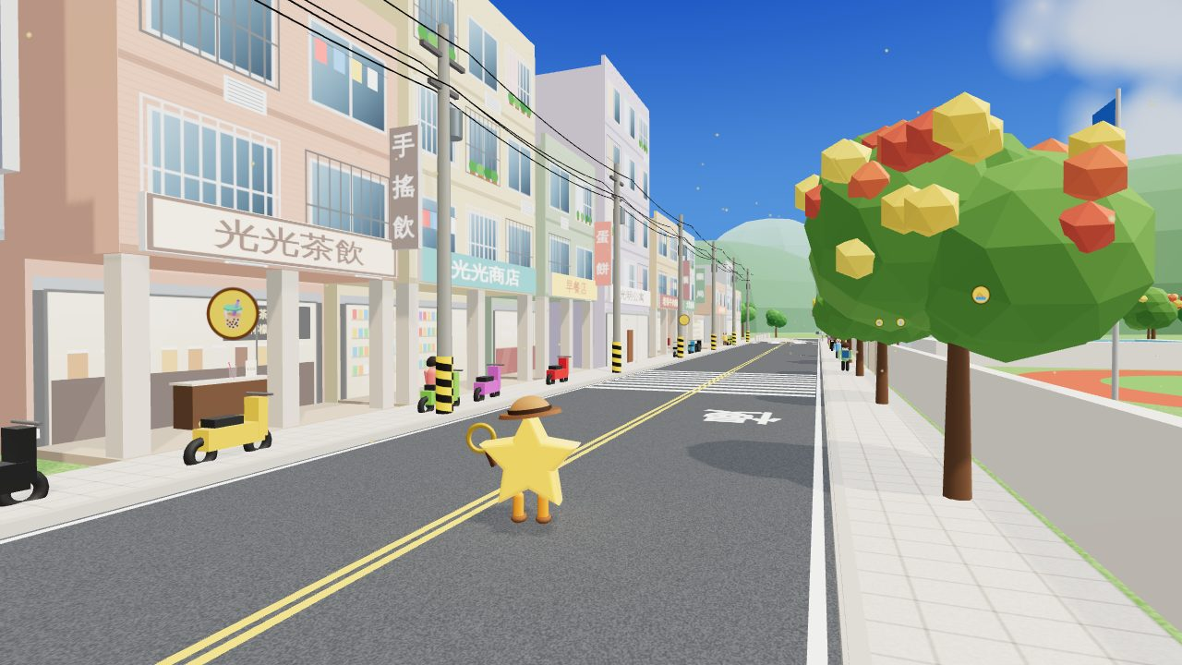
闖關
流程
光線小鎮・
折射任務
吸管、福德祠硬幣、游泳池、竹東溪撈魚、一滴水——把剛剛做的實驗，搬到竹東街上！
▶ 出發

Slide 12
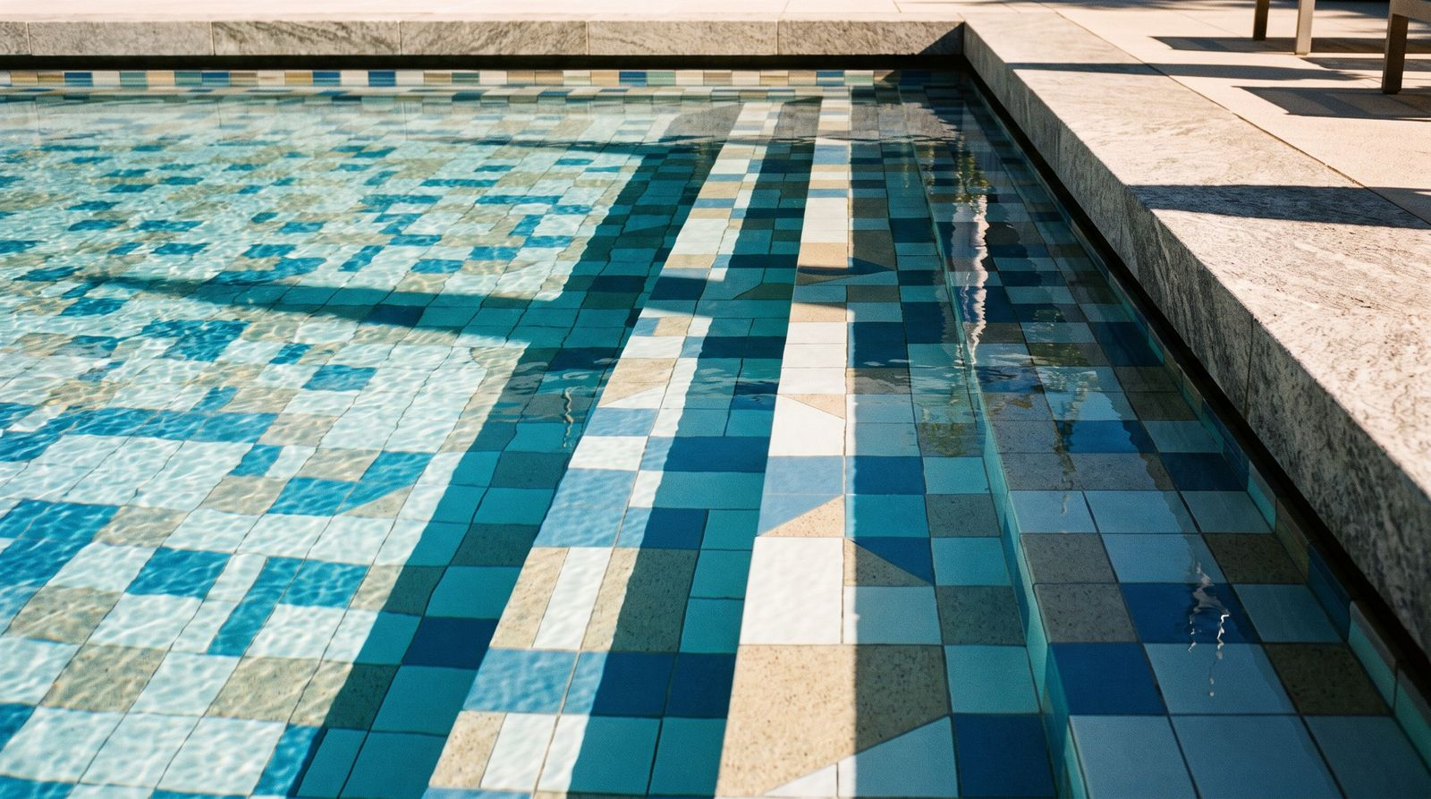
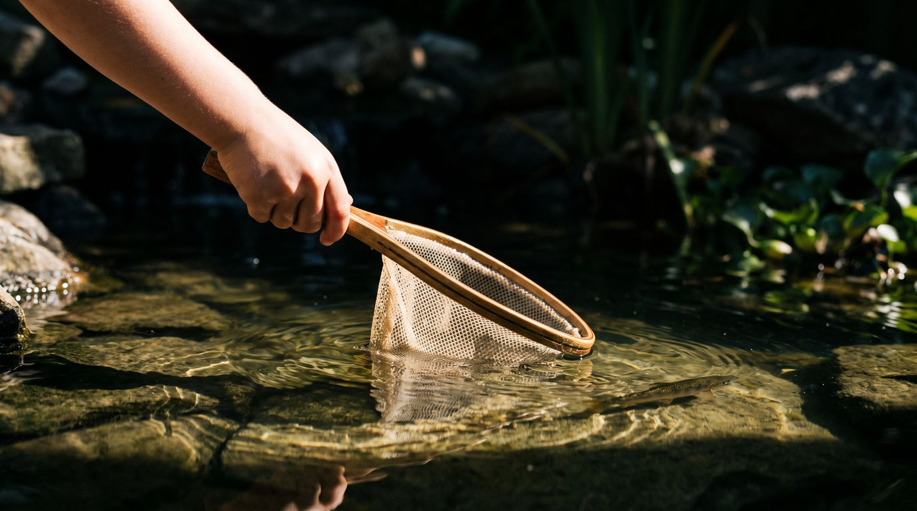
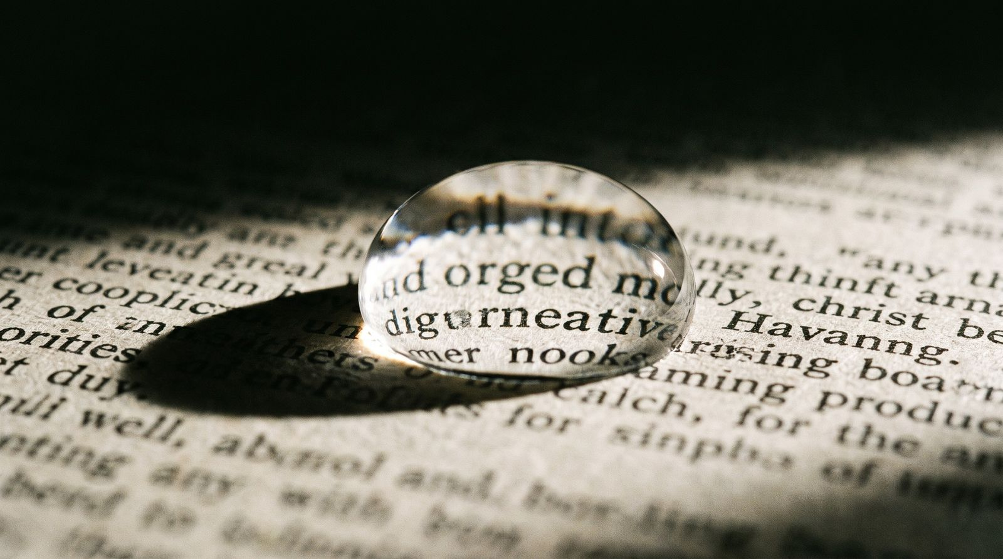
生活案件整理
流程
四個案件，同一個原因
吸管
游泳池
撈魚
一滴水
看起來：看起來斷掉
看起來：看起來很淺
看起來：魚看起來比較高
看起來：字看起來變大
其實：其實是直的
其實：其實比較深
其實：其實在更深的地方
其實：水滴讓光換方向
光走直線，碰到水面折一下——眼睛就被騙了！

Slide 13
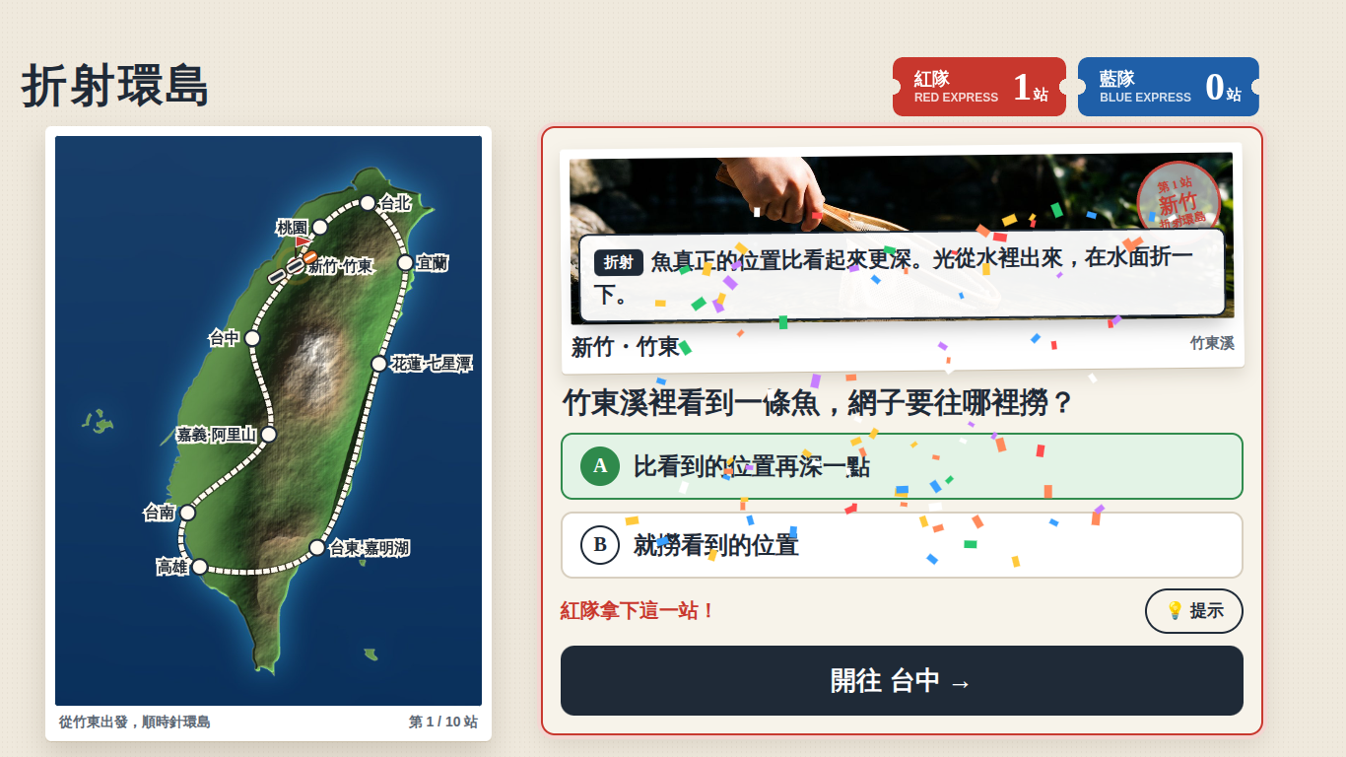
搶答
流程
折射環島
紅隊、藍隊搶答，答對就把這一站變成你們隊的顏色！
▶ 開始搶答

Slide 14
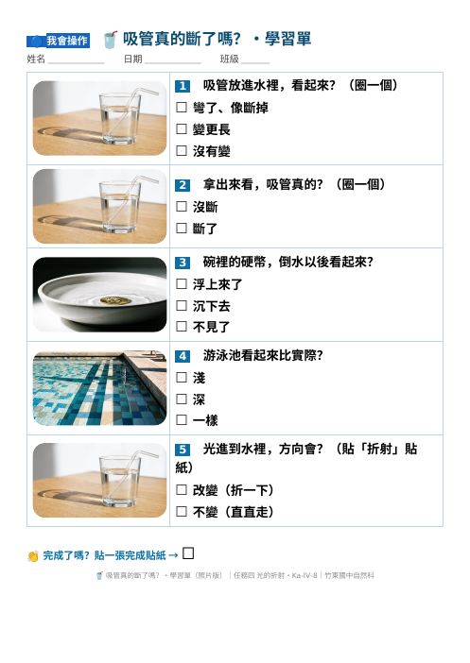
寫寫看
流程
學習單
看照片，想想剛剛做的實驗：
🔵 基礎
圈出看起來的樣子
🟠 進階
寫出「光在水面折一下」
⭐ 挑戰
說一個生活裡的折射
📄 打開學習單

Slide 15
結案報告
流程
說說看：今天學到什麼？
光走
直線
，碰到水面
折一下
。
吸管看起來
斷掉
，
硬幣看起來
浮上來
。

Slide 16
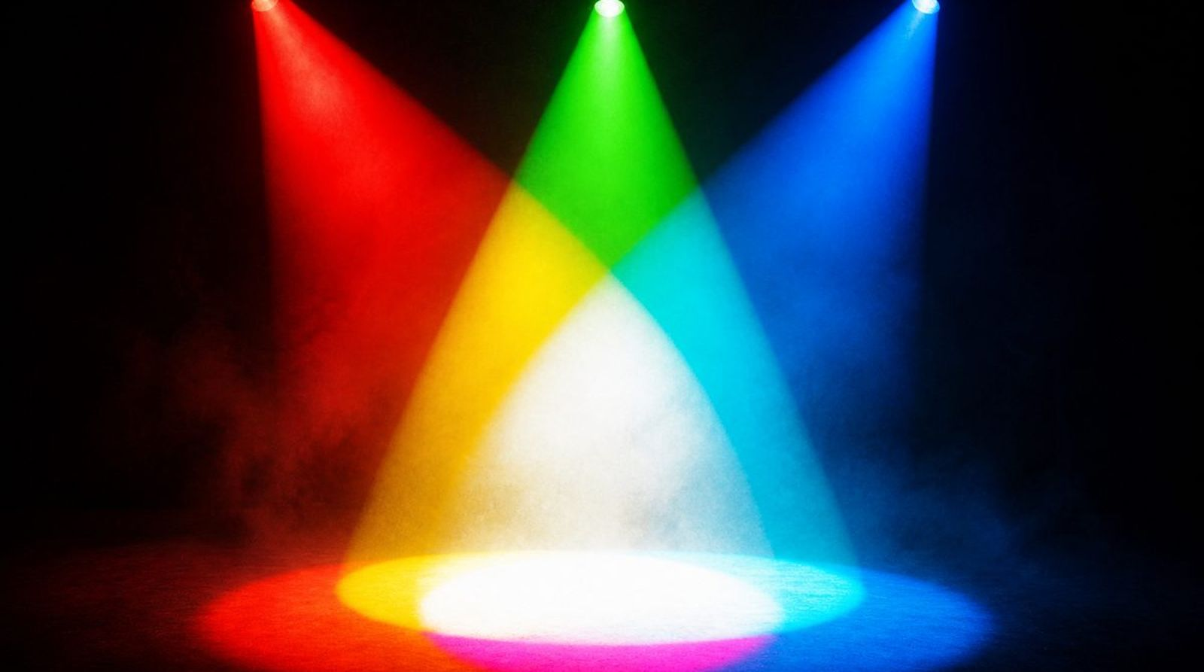
流程
結案
折射偵探，結案！
下一站：用透鏡讓光換方向。
🎵 MV 全班合唱
🌙 謝幕打卡

